Slide 1
Att arbeta utifrån syften i NTA
Per-Olof Wickman

Slide 2
NTA och didaktik
Erbjuda teman med uppdrag
Utbildningar
Utveckla undervisningen
Hur lärare/pedagoger arbetar med temana
Vad didaktik kan erbjuda
Ett viktigt forskningsområde har varit omkring syften
Betydelse för undervisning och lärande

Slide 3
Fokus på syften
Teman och uppdrag behöver fokusera på deras syften
Hur kan utbildningar bidra till det?
Vad är syften?
Vilken roll spelar de för undervisning och lärande?
Exempel från förskola och skola
Hur kan man som lärare/pedagog skapa tydligare syften?
Hur kan ni som utbildare göra syftena tydligare för lärarna/pedagogerna?

Slide 4
Vad är ett syfte?
Vad är NTA:s syfte?
Vad är syftet med ämnena enligt Skolverket?
Vad är syftet med det här temat?
Vad är syftet med det här uppdraget?
Vems syfte är en avgörande fråga? Vi spelar olika roller och kan olika mycket
Syfte är en aktivitet, det är något vi handlar gentemot
Ett syfte är som ett mål i sikte, men inte själva målet utan en riktning: Vart ska jag (vi)?
Hjälper oss att avgöra vad som är relevant eller inte
Forskning har visat att det måste vara explicit = att vi talar om det och gör det
Vad håller ni på med? Så barnen/eleverna/lärarna/pedagogerna kan delta

Slide 5
Syften: vad är viktigt och oviktigt?
Vet barnen/eleverna inte vad syftet är kan de gå vilse
Barn/elever: Planering före och genomgångar efter en övning
Barns/elevers syften: Lek och undervisning
Lärare/pedagoger: Planering, genomförande och bedömning
Formulera syften som är fruktbara för barnen/eleverna liksom i ljuset av läroplanen
Kan vi kombinera dessa syften?
Syften som organiserar aktiviteterna

Slide 6
Organiserande syften: en progression
Närliggande syften (aktivitet nära barnen/eleverna som de kan göra direkt)
Övergripande syften (aktivitet dit barnen/eleverna ska med lärarens stöd)
Exempel
  Rörelse och konstruktion
  Ljud

Slide 7
Att planera och bedöma
Att det närliggande syftet blir ett mål i sikte för barnen/eleverna
Att det närliggande syftet skapar ett behov hos barnen/eleverna av att ta sig mot det övergripande syftet
Att det närliggande och övergripande syftet blir kontinuerliga, dvs. att den närliggande aktiviteten övergår i den övergripande aktiviteten
Kort om det två tidigare exemplen från Rörelse och konstruktion liksom från Ljud

Slide 8
Ett klipp från temat Flyta eller sjunka i åk 6
Anna Jeppsson, Grimstaskolan
Syftet: Vad håller de på med?
Vad är det närliggande och övergripande syftet?
Blir det närliggande syftet ett mål i sikte för eleverna?
Skapar det närliggande syftet ett behov hos eleverna av att ta sig mot det övergripande syftet?
Blir det närliggande och övergripande syftet kontinuerliga, dvs. övergår den närliggande aktiviteten i den övergripande aktiviteten?

Slide 9
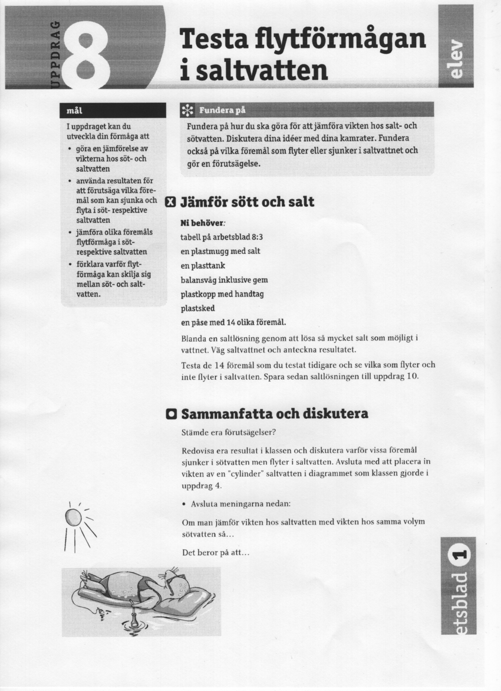
Ett klipp från temat Flyta eller sjunka i åk 6

Slide 10
Ett klipp från temat Flyta eller sjunka i åk 6
Syftet: Vad håller de på med?
Vad är det närliggande och övergripande syftet?
Blir det närliggande syftet ett mål i sikte för eleverna?
Skapar det närliggande syftet ett behov hos eleverna av att ta sig mot det övergripande syftet?
Blir det närliggande och övergripande syftet kontinuerliga, dvs. övergår den närliggande aktiviteten i den övergripande aktiviteten?

Slide 11
Två klipp från temat Ljus i förskolan:
Awaz Faka och Marie Tuleberg, förskolan Kannan
Syftet: Vad håller de på med?
Vad är det närliggande och övergripande syftet?
Blir det närliggande syftet ett mål i sikte för barnen?
Skapar det närliggande syftet ett behov hos barnen av att ta sig mot det övergripande syftet?
Blir det närliggande och övergripande syftet kontinuerliga, dvs. övergår den närliggande aktiviteten i den övergripande aktiviteten?

Slide 12
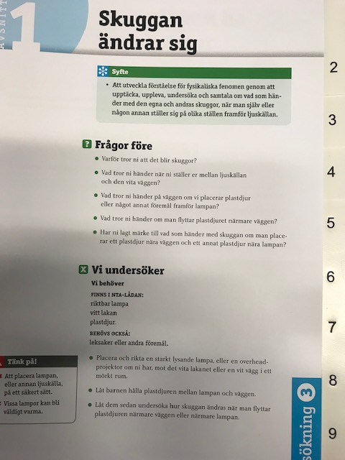
Två klipp från temat Ljus i förskolan

Slide 13
Två klipp från temat Ljus i förskolan
Syftet: Vad håller de på med?
Vad är det närliggande och övergripande syftet?
Blir det närliggande syftet ett mål i sikte för barnen?
Skapar det närliggande syftet ett behov hos barnen av att ta sig mot det övergripande syftet?
Blir det närliggande och övergripande syftet kontinuerliga, dvs. övergår den närliggande aktiviteten i den övergripande aktiviteten?

Slide 14
Kunskapsintressen: En hjälp att hitta syftet
Namngivningsintresset
  Vad heter det? Känna igen och benämna
  Samma och olika? Sortera och gruppera
Sambandsintresset
  Vad händer om jag ändrar något?
Förklaringsintresset
  Varför händer det när jag ändrar något?

Slide 15
Vad är intresset i Flyta och sjunka?
Namngivnings-, sambandsintresse och förklaringsintresse
  Vad händer (flyter det eller sjunker det) om jag ändrar (föremål, ämne, egenskap)?
  Benämna det som ändras
  Varför händer det om jag ändrar föremål/ämne/egenskap?
Motivera: Vad ska eleverna göra där? Benämna det som ändras
Man måste undersöka om detta fungerar praktiskt.
Minns de tre frågorna om mål i sikte, behov och kontinuitet

Slide 16
Vad är intresset i Ljus?
Namngivningsintresse och sambandsintresse
Namngivningsintresset tydligare i genomgången

Slide 17
Sammanfattning
Viktigt för alla i NTA är att göra syftena fungerande (möjliga att göra) i teman och uppdrag
Viktiga frågor
  Vilka närliggande syften ger jag barnen/eleverna så de blir ett mål i sikte?
  Vilka närliggande syften ger jag barnen/eleverna så de väcker ett behov av det övergripande syftet?
  Hur stödjer jag barnen/eleverna i sitt arbete så att de närliggande syftena blir kontinuerliga med de övergripande syftena?
Syften: Vilket intresse är i fokus: namngivning, samband, förklaring?

